Slide 1
Экономическое развитие в XIX – начале XX в.
Автор презентации
Горбулина Марина Владимировна
Учитель истории МКОУ «Сузунская СОШ №2»

Slide 2
Цель урока:
Сформировать представление об особенностях экономического развития в конце XIX - начале XX в.

Slide 3
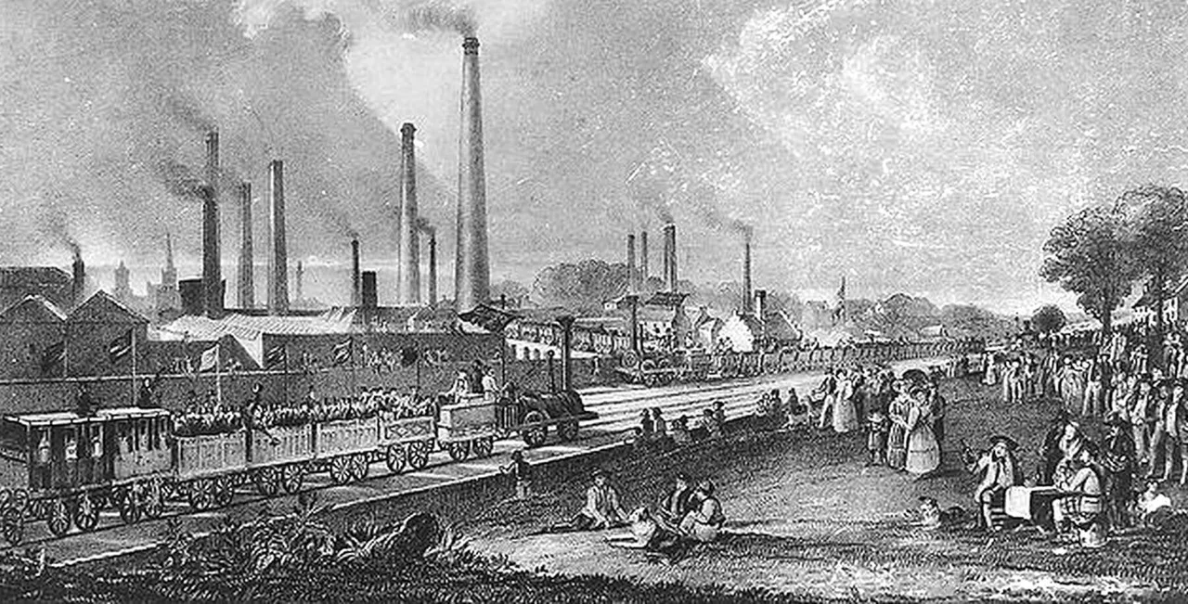
1. Промышленная революция в XIX веке.
Промышленная революция второй половины XVIII века представляла собой радикальный технический переворот только в масштабах одной страны – Англии, с относительно скромным влиянием на экономику.

Slide 4
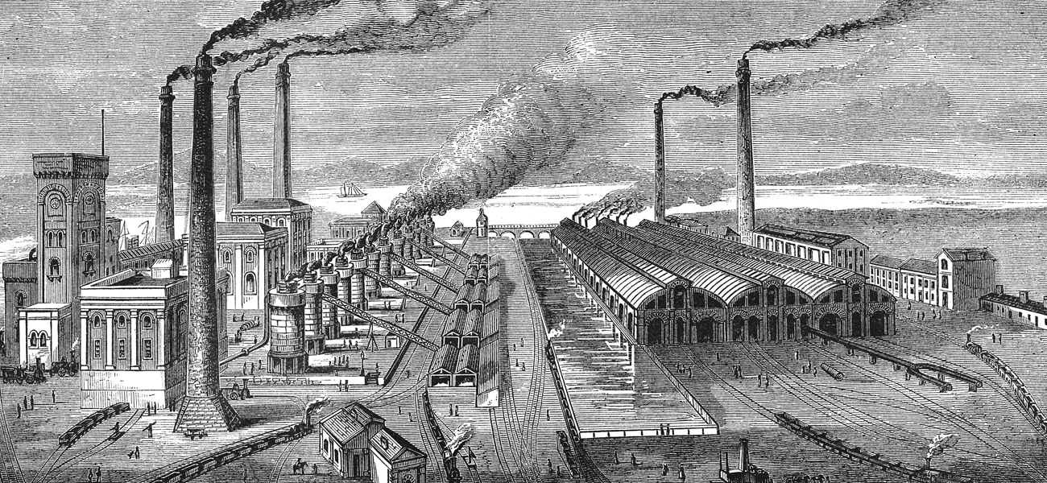
В XIX веке промышленная революция охватила целые континенты и приобрела форму ИНДУСТРИАЛИЗАЦИИ, превратившей крупную промышленность в ОСНОВУ ЭКОНОМИКИ.

Slide 5
- С конца XVIII до 20 – 30-х гг. XIX в. ведущую роль играла ТЕКСТИЛЬНАЯ промышленность. Почему?
- с 30 – 40-х гг. XIX века главенствующую роль заняла ЧЁРНАЯ МАТАЛЛУРГИЯ. Почему?
Из-за невысоких затрат на оборудование и широкого рынка сбыта готовой промышленности
Увеличение количества паровых машин и начала строительства железных дорог
Всё это способствовало возникновению МАШИНОСТРОЕНИЯ в качестве самостоятельной отрасли производства

Slide 6
ТРАНСПОРТНАЯ РЕВОЛЮЦИЯ 30 – 70-х гг.XIX в.
Параграф 1, стр.8. Прочитайте о строительстве ж/д дорог в начале XIX века и заполните таблицу:
СТРАНА | ГОД
Англия
США
Франция
Германия
Россия

Slide 7
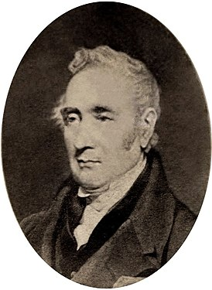
Джордж Стефансон - английский изобретатель, инженер-механик. Всемирную известность приобрёл благодаря изобретённому им паровозу. Считается одним из «отцов» железных дорог.

Slide 8
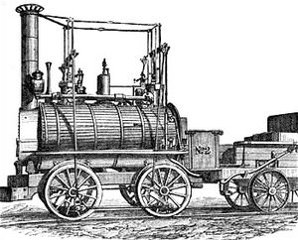
«Блюхер» — один из первых в мире паровозов и самый первый паровоз Джорджа Стефенсона. Получил имя в честь прусского фельдмаршала Гебхарда фон Блюхера.

Slide 9
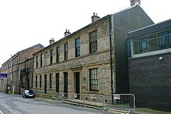
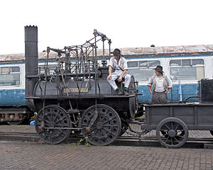
- В 1823 году он основал в Ньюкасле первый в мире паровозостроительный завод
- в сентябре 1825 года был готов новый локомотив, получивший название «Эктив» ( переименован в «Локомоушн № 1»)

Slide 10
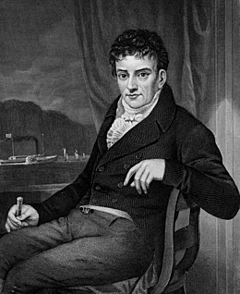
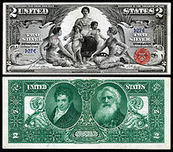
Роберт Фултон - американский инженер и изобретатель, создатель одного из первых пароходов и проекта одной из первых подводных лодок.

Slide 11
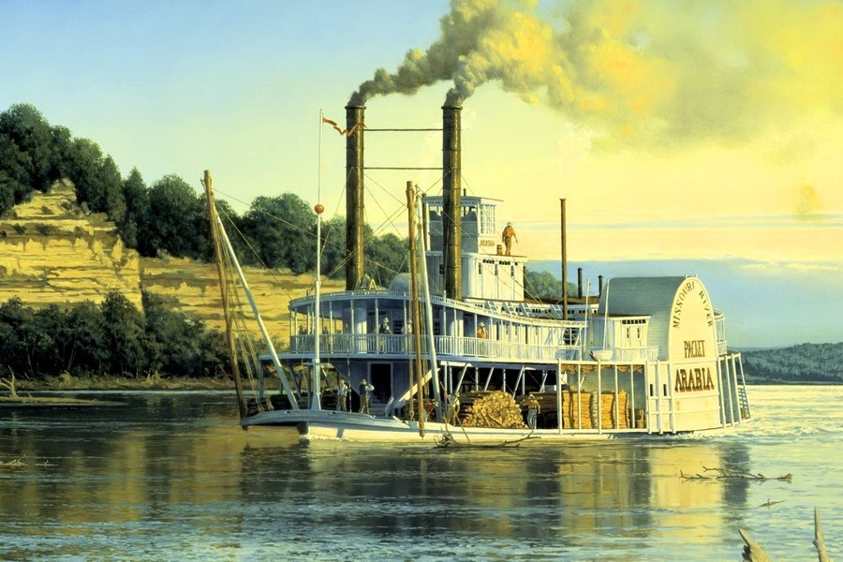
В первое плавание пароход Фултона вышел 17 августа 1807 год. Первый пароход часто называют «Клермонт». На самом деле, Фултон назвал его «Пароход Северной Реки»

Slide 12
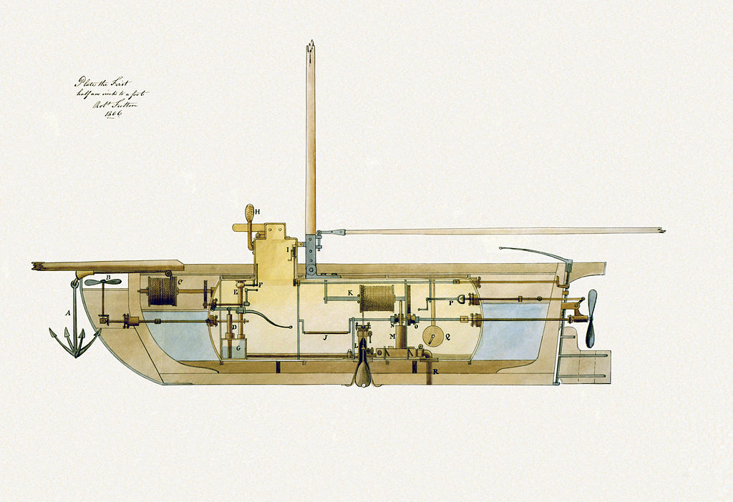
Наутилус — обобщающее название для трёх подводных лодок, построенных в 1800—1804 годах по проектам выдающегося инженера Роберта Фултона.

Slide 13
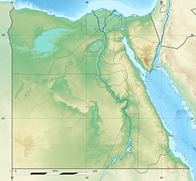
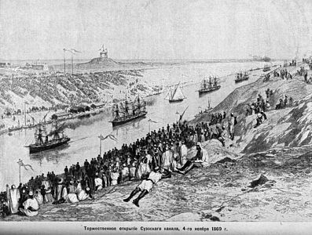
17 ноября 1869 прорыт Суэ́цкий кана́л — бесшлюзовый судоходный канал в Египте, соединяющий Средиземное и Красное моря. Зона канала считается условной границей между двумя материками, Африкой и Евразией.

Slide 14
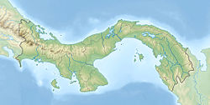
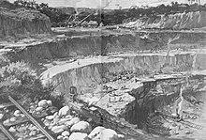
1913 г. - Пана́мский кана́л — судоходный канал, соединяющий Панамский залив Тихого океана с Карибским морем и Атлантическим океаном, расположен на Панамском перешейке на территории государства Панама.

Slide 15
2. Век капитализма
- стр.8-9. Прочитайте текст, выпишите основные понятия(биржа, акция, капитал, стандартизация)
- почему XIX век – век капитализма? Какие изменения произошли в финансовой, банковской сферах и сфере промышленного производства?

Slide 16
3. Неравномерность экономического развития
МЕЖДУНАРОДНЫЙ МАСШТАБ.
РЕГИОНАЛЬНЫЙ МАСШТАБ.
ОТРАСЛЕВОЙ МАСШТАБ.
Лидерство АНГЛИИ – «мастерской мира» – производила около трети мировой промышленной продукции
В каждой стране сначала возникали плацдармы пром.революции, с которых она постепенно распространялась на другие регионы
Лидирующие в промышленном отношении отрасли вели за собой все остальные(выплавка качественной стали, электричество, электромотор, развитие хим.промышленности, автомобилестроение, самолётостроение, новые типы моторов)
1. Увеличение Валового внутреннего продукта на душу населения
Сельское хозяйство уходило на задний план

Slide 17
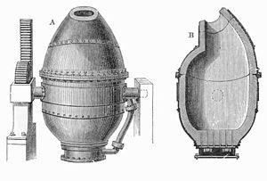
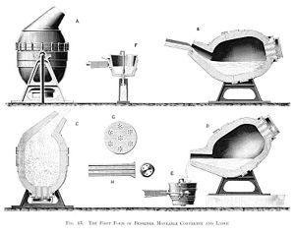
1856 г. - Бессеме́ровский способ получения стали —передела жидкого чугуна в сталь путём продувки сквозь него сжатого воздуха, обычного атмосферного или обогащённого кислородом.

Slide 18
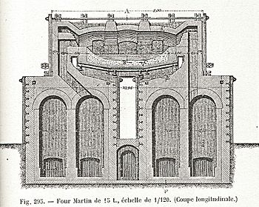
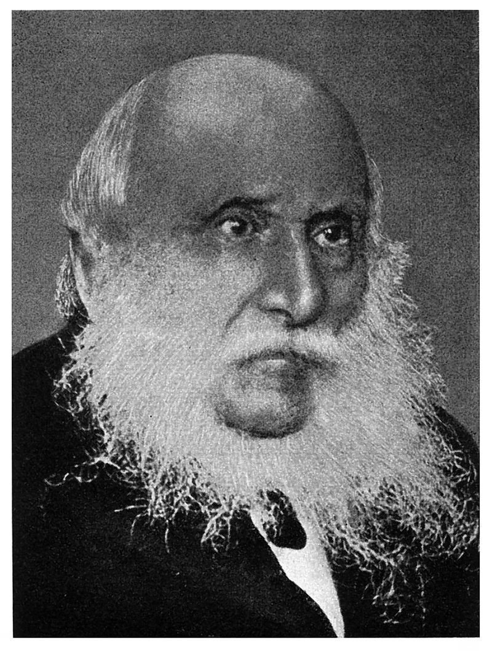
1864 г. - Марте́новская печь — плавильная печь для переработки передельного чугуна и лома чёрных металлов в сталь нужного химического состава и качества.

Slide 19
4. Подъёмы и кризисы
Поменялся характер кризисов: на смену аграрным пришли кризисы, рождаемые финансово-промышленной сферой;
Государство до последней четверти XIX века не вмешивалось в экономику, создавая условия для свободной конкуренции внутри страны и за её пределами;
В 1873 году – экономический кризис(кризис перепроизводства: количество производимого товара превысило спрос на него).
С конца 1870-х началось ограничение свободы конкуренции.

Slide 20
5. Монополистический капитализм
Внутри стран свободная конкуренция стала ограничиваться благодаря МОНОПОЛИЗАЦИИ.
стр.12+словарь – записать понятия.
МОНОПОЛИЗАЦИЯ –
ТРЕСТ –
СИНДИКАТ –
КАРТЕЛЬ -

Slide 21
6. Сельское хозяйство.
Природно-климатические факторы
Совершенствование с/х техники
Изменение в организации труда

Slide 22
За периодами резкого похолодания, «годом без лета» и как следствие неурожая, голода – стали одной из причин европейской революции 1848-1849гг.
Практически полное исчезновение в с/х Европы и Америки подневольного труда - ЗАМЕНА ЕГО ТРУДОМ СВОБОДНЫХ ЛЮДЕЙ. Появление АГРАРНОГО КАПИТАЛИЗМА.
Увеличение производительности труда в с/х. Причины: развитие капиталистических отношений в деревне, научный и технический прогресс.

Slide 23
7. Развитие торговли.
Стр.13-14, прочитать и записать изменения в сфере торговли вследствие промышленной и транспортной революций.

Slide 24
ВЫВОД:
Промышленная революция и индустриализация на протяжении XIX века изменили облик мировой экономики и резко ускорили её рост.
Развивался современный промышленный капитализм, основанный на свободе конкуренции и стремлении к прибыли.
На рубеже XIX и XX вв.в нём усиливались монополистические тенденции.

Slide 25
Домашнее задание:
БУ - Параграф 1. Пересказ +выучить понятия.
ВУ - Параграф 1. Пересказ +отвечать на вопросы в конце параграфа, выучить понятия. Стр.15 №1 письменно
ПУ - Параграф 1. Пересказ +отвечать на вопросы в конце параграфа, выучить понятия. Стр.15 №1 письменно. Работа с доп.материалом на стр.15 (текст)

